Slide 1

Форми та методи роботи
з обдарованими дітьми
Вчитель української мови і літератури
Рокитнівського ліцею №1
Ничипорчук Тетяна Олександрівна

Slide 2

Завдання вчителя – повідомляти просто про складне, розповісти так, щоб було і зрозуміло, і цікаво, щоб знання залишалися у пам’яті надовго, назавжди. Матеріал потрібно творчо і креативно інтерпретувати для дітей, які наділені особливими здібностями, тобто обдарованих дітей.

Slide 3
Єдиних рекомендацій щодо навчання обдарованих дітей не існує й не може існувати, адже кожна дитина – унікальна особистість зі своїми перевагами і недоліками. Тому головним є пошук ключа – індивідуального підходу до кожного учня, зокрема учня обдарованого, з вираженою індивідуальністю, незалежністю. Незалежність – риса творчо обдарованої дитини.

Slide 4
Педагогічна наука пропонує форми і методи роботи з обдарованими дітьми.
1. Виявлення обдарованості учнів.
2. Психолого-педагогічний супровід обдарованої дитини.
3. Використання варіативної складової робочого навчального плану для розвитку здібностей та роботи з обдарованими дітьми.
4. Профільне навчання та допрофільна підготовка.
5. Участь у Всеукраїнських учнівськихї олімпіадах з базових дисциплін та інтелектуальних і творчих конкурсах.
6. Діяльність МАН.
7. Використання масових форм роботи з обдарованими та здібними дітьми.
8. Співробітництво з позашкіллям.
9. Пропаганда результативності роботи із здібними учнями серед освітян та громадськості через різні форми роботи.
10. Участь у районному святі обдарованих дітей.

Slide 5
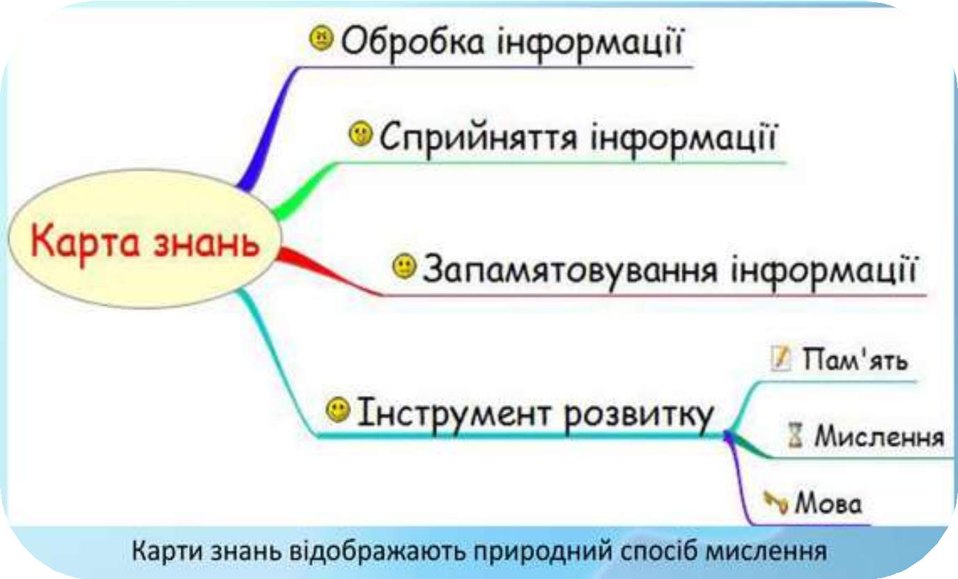
Ментальна карта -діаграма на якій відображають слова, ідеї, завдання, або інші елементи, розташовані радіально навколо основного слова або ідеї.

Slide 6
ОСНОВНІ ПРИНЦИПИ СТВОРЕННЯ МЕНТАЛЬНИХ КАРТ
Розробка інтелект-карти включає такі основні етапи:
  1.У центрі листа малюється центральний образ, що символізує основну ідею.
  2.Від центрального образу відходять гілки першого рівня, що розкривають центральну ідею.
  3.Від гілок першого рівня (за необхідності) відходять гілки другого рівня, що розкривають ідеї, написані на гілках першого рівня.
  4.Скрізь, де це можливо, додаються символи та графіка, що асоціюються з ключовими поняттями/словами.
  5.За необхідності малюються стрілки, що сполучають різні поняття на різних гілках.
  6.Для більшого розуміння гілки можуть нумеруватися.

Slide 7
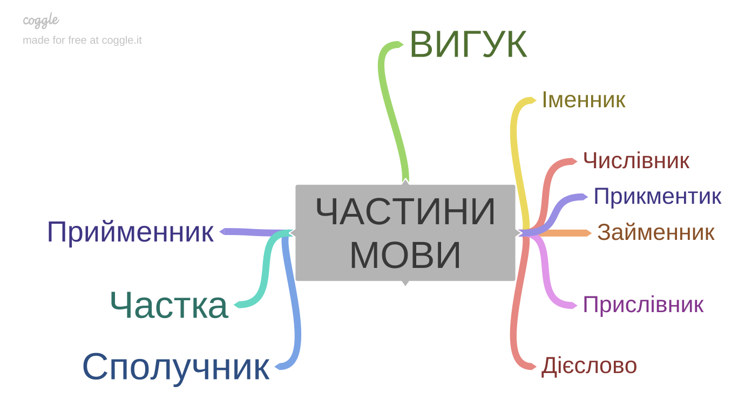

Slide 8
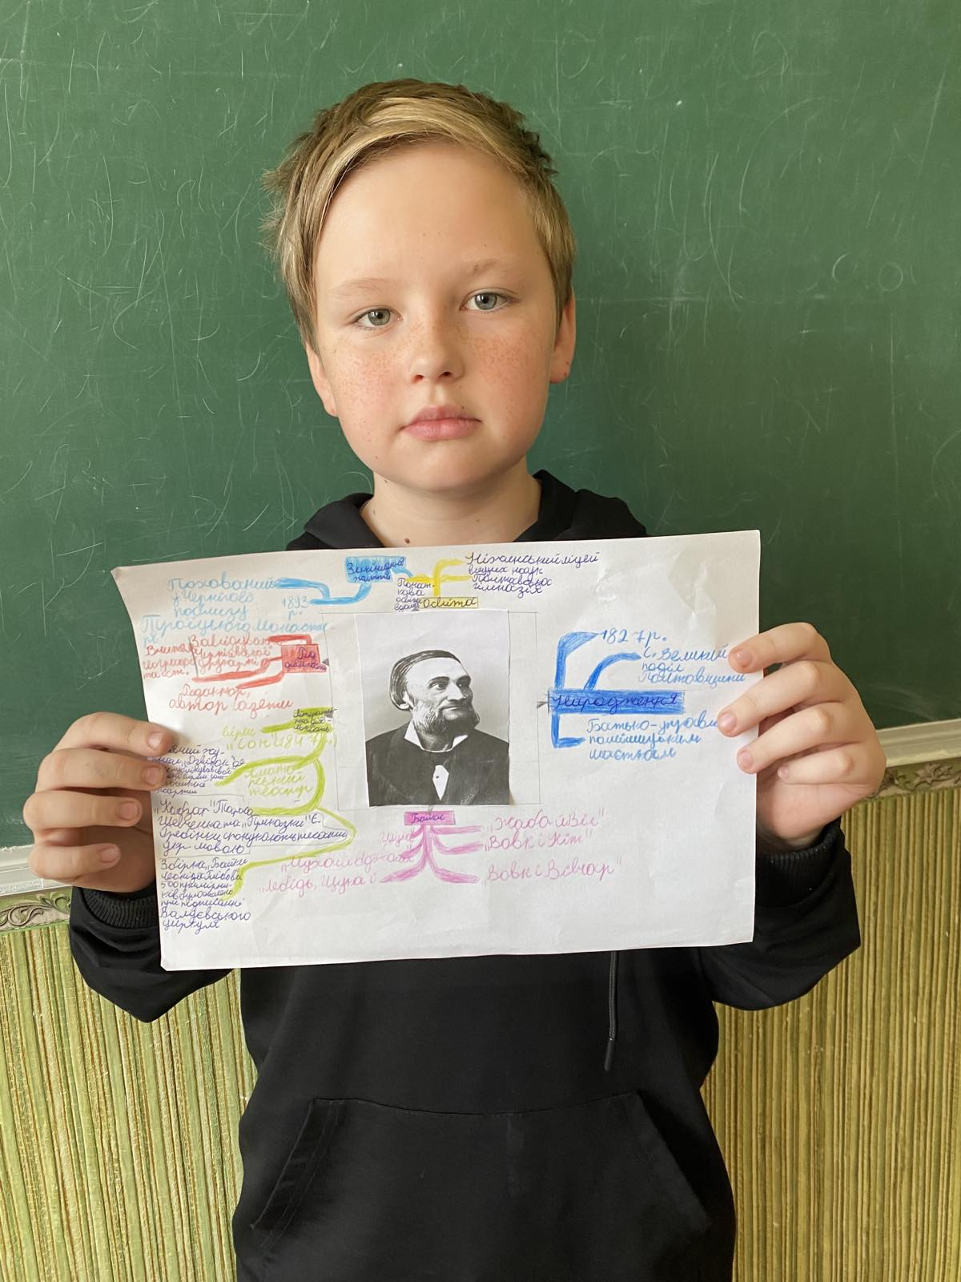
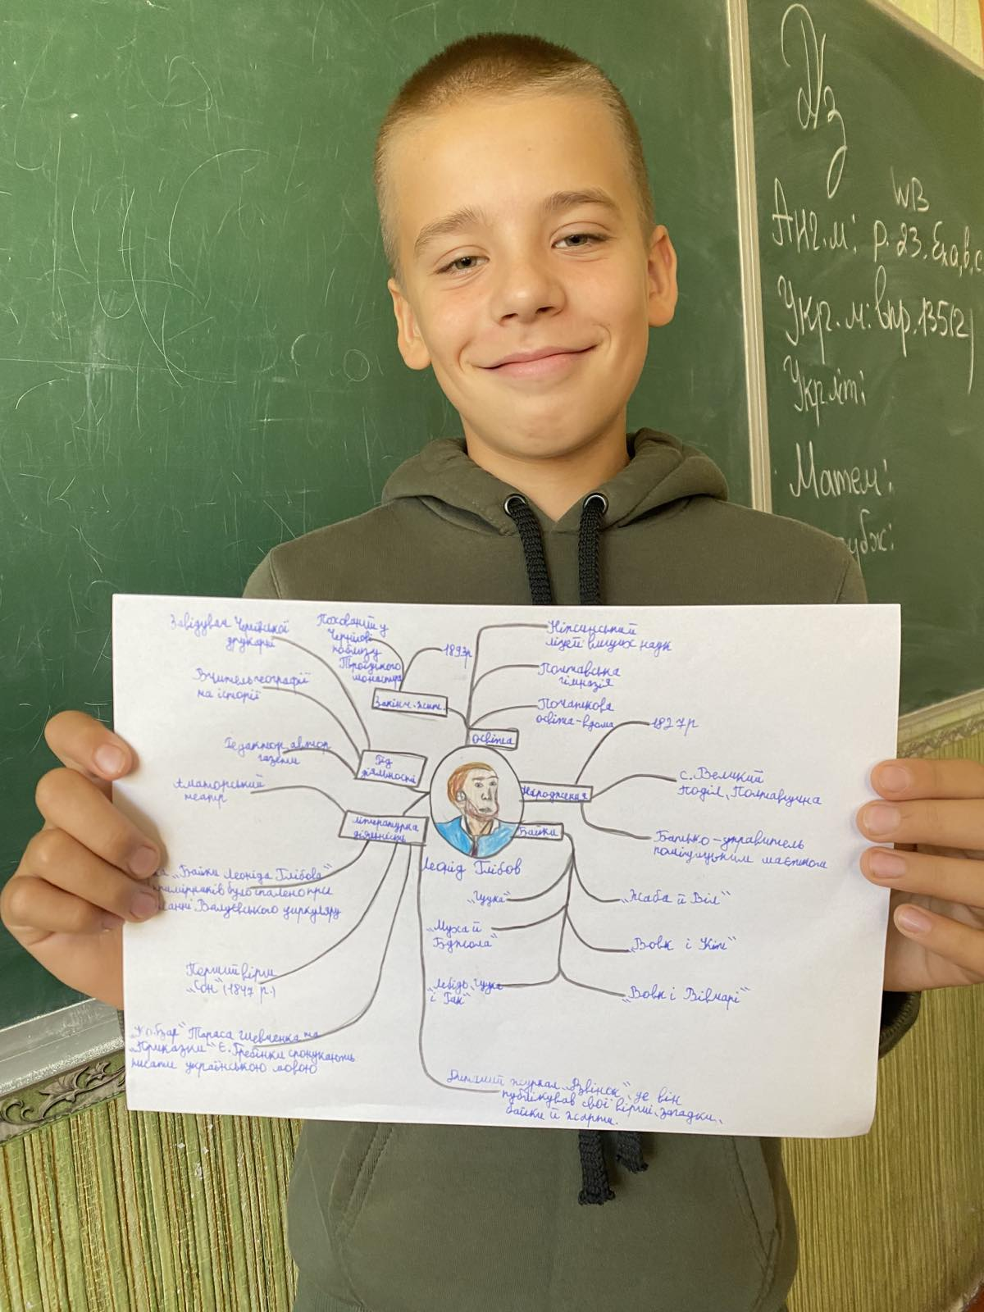

Slide 9
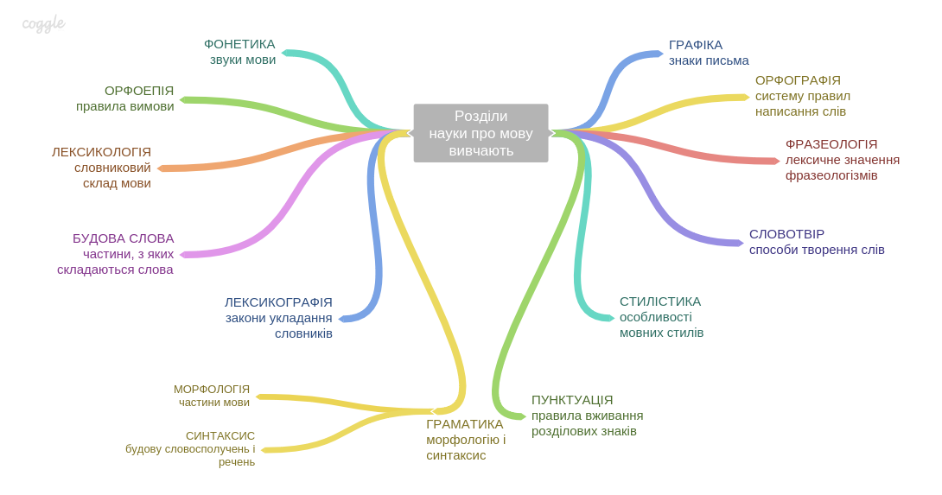

Slide 10
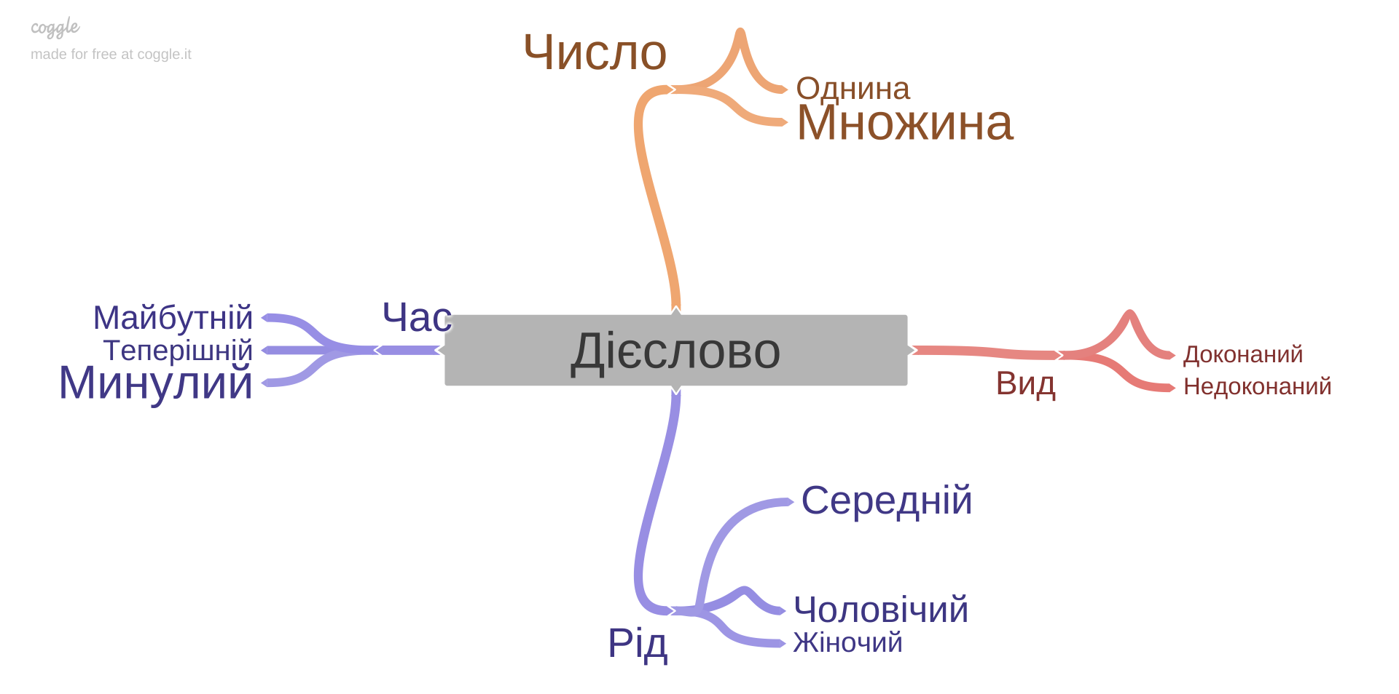

Slide 11
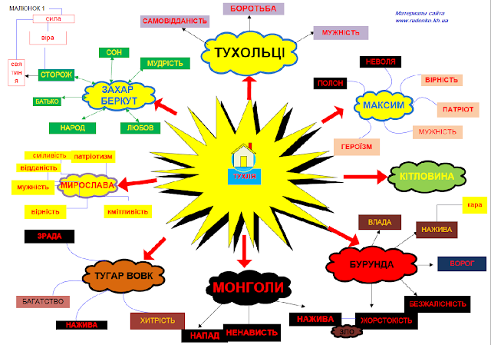

Slide 12
Типові помилки при складанні інтелект-карт
-Порушення правил складання інтелект-карт. Неадекватний добір ключових слів, ідей і, як наслідок, відсутність змістовної цілісності інформаційної основи інтелект карти.
-Відсутність ієрархічного зв’язку між поняттями.
-Відсутність яскравих та оригінальних асоціацій.
Невиразна кольорова гама.
-Перевантаженість інтелект-карти.

Slide 13
Інфографіка-сучасний метод навчання.
-Спосіб передачі великого обсягу інформації за допомогою простих і зрозумілих візуальних методів.
Інфографіку доцільно використовувати:
на усіх етапах уроку (при актуалізації опорних знань, вивченні нового матеріалу, узагальненні теми, при розв’язанні проблемних питань, як засіб емоційного розвантаження);
при проведенні різних типів уроків
(інтегрованих уроків).

Slide 14
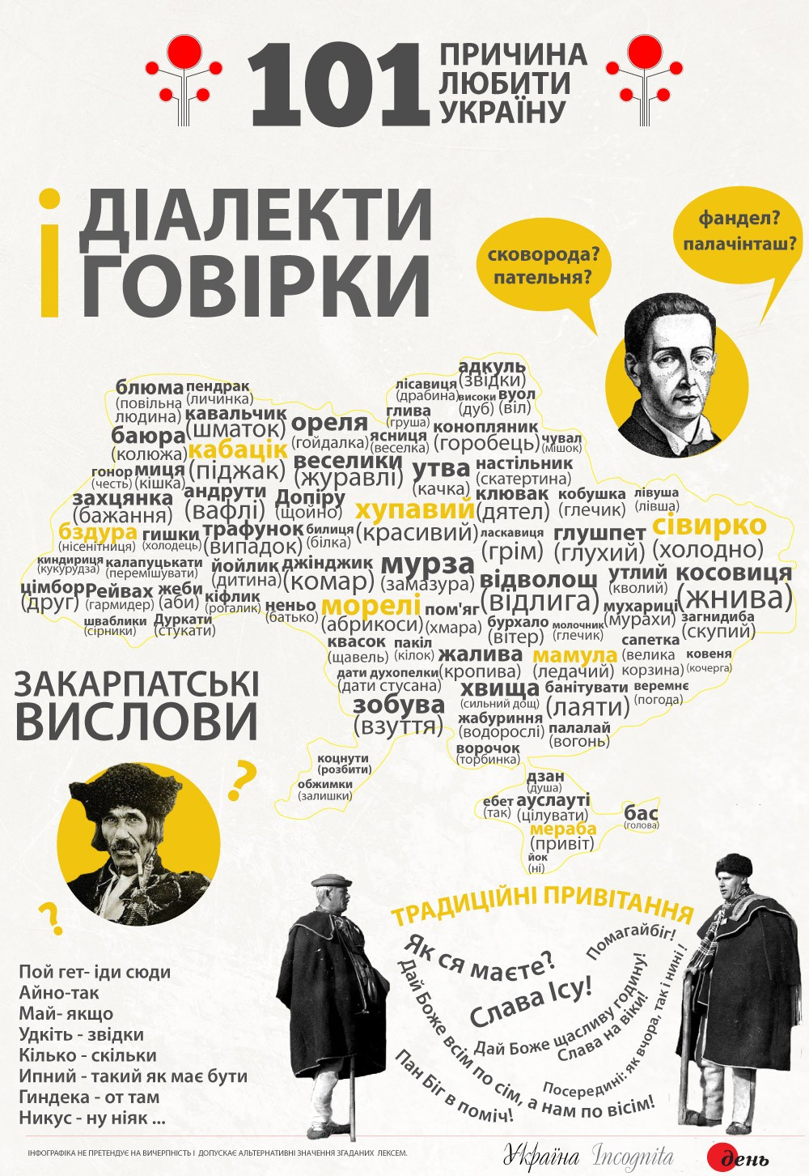

Slide 15
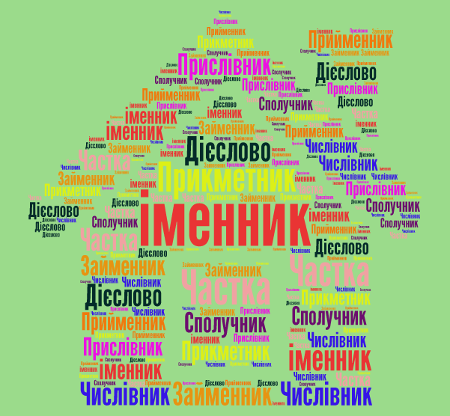

Slide 16
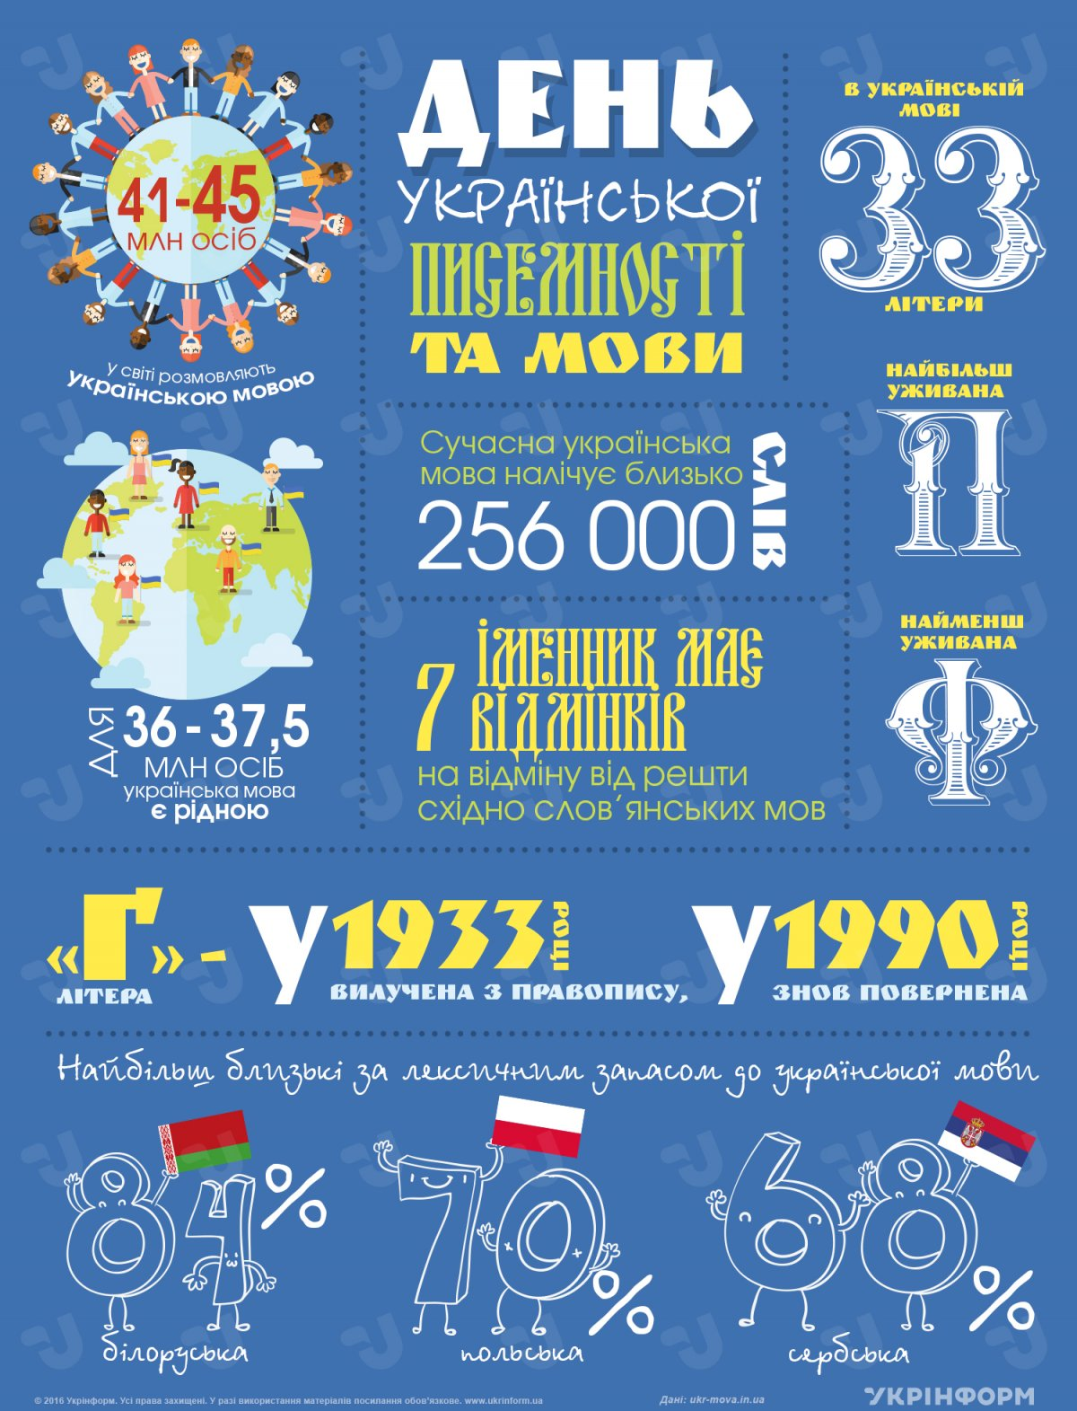

Slide 17
Метод «Кластер» (з англійської мови ( cluster – пучок, рій, скупчення)– це графічна форма візуалізації інформації, коли виділяються основні смислові одиниці, які фіксуються у вигляді схеми (пучка) з позначенням зв’язків між ними.
Кластер (від англ. сluster - рій, скупчення).
Група тісно пов’язаних один з одним об’єктів із спільними ознаками, об’єднання окремих елементів в одне ціле. У різних методичних джерелах цей метод називають по-різному:« карта понять», «карта-схема», «їжак», асоціограма та ін.

Slide 18
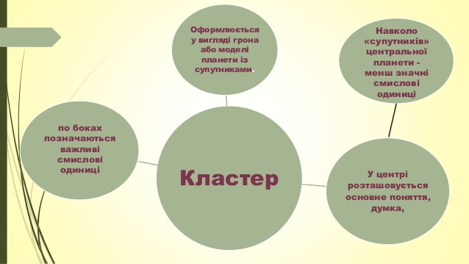

Slide 19
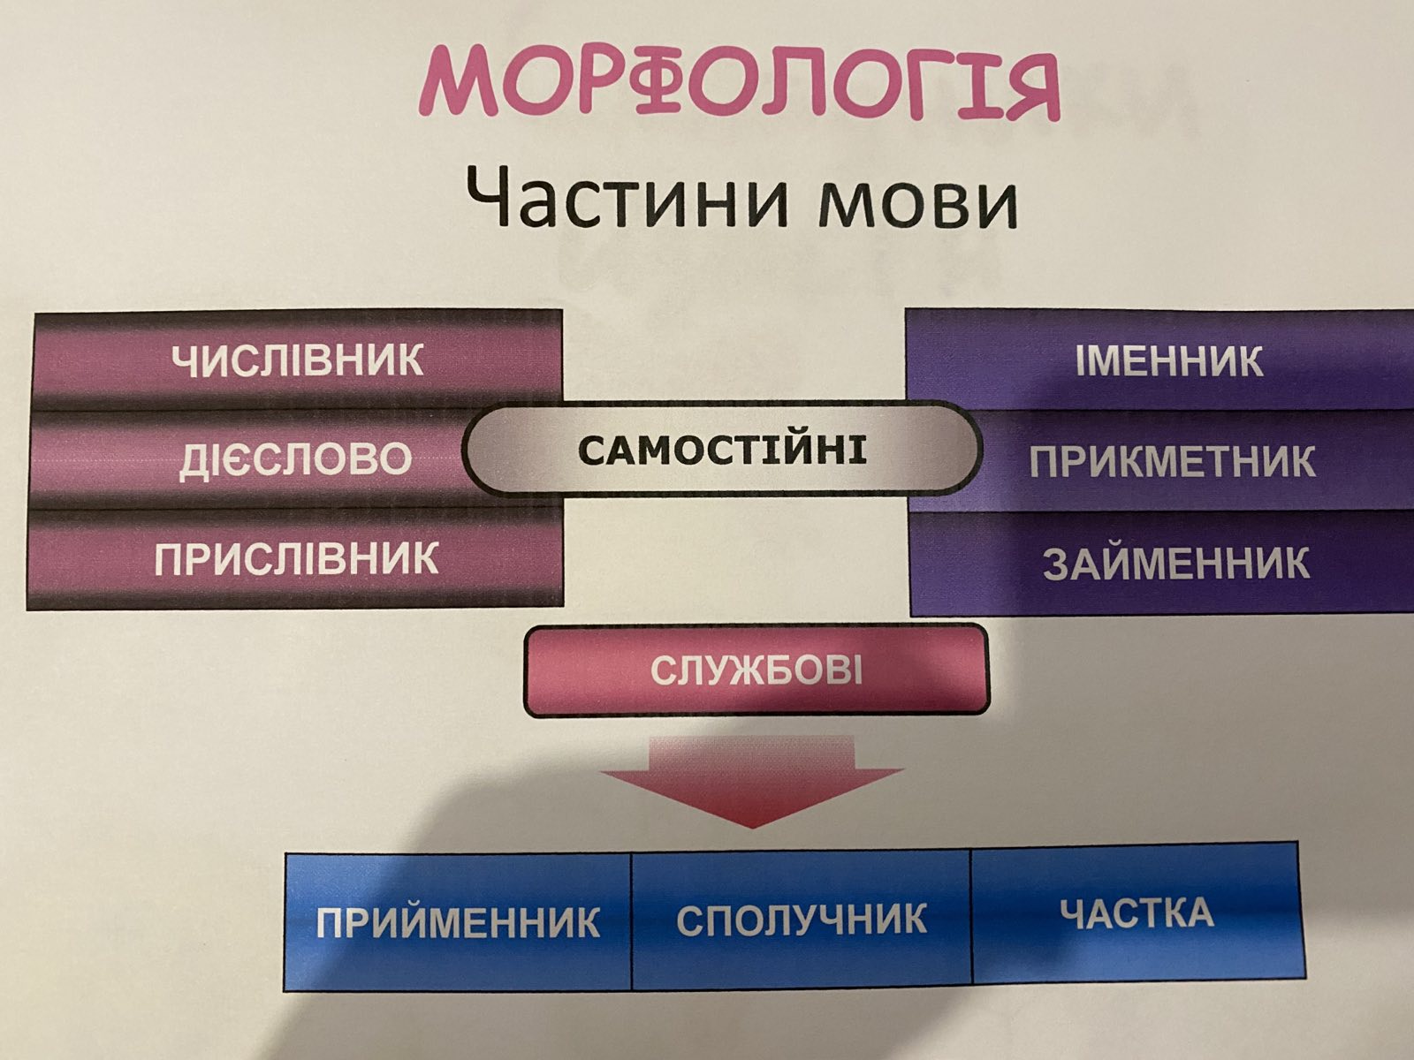

Slide 20
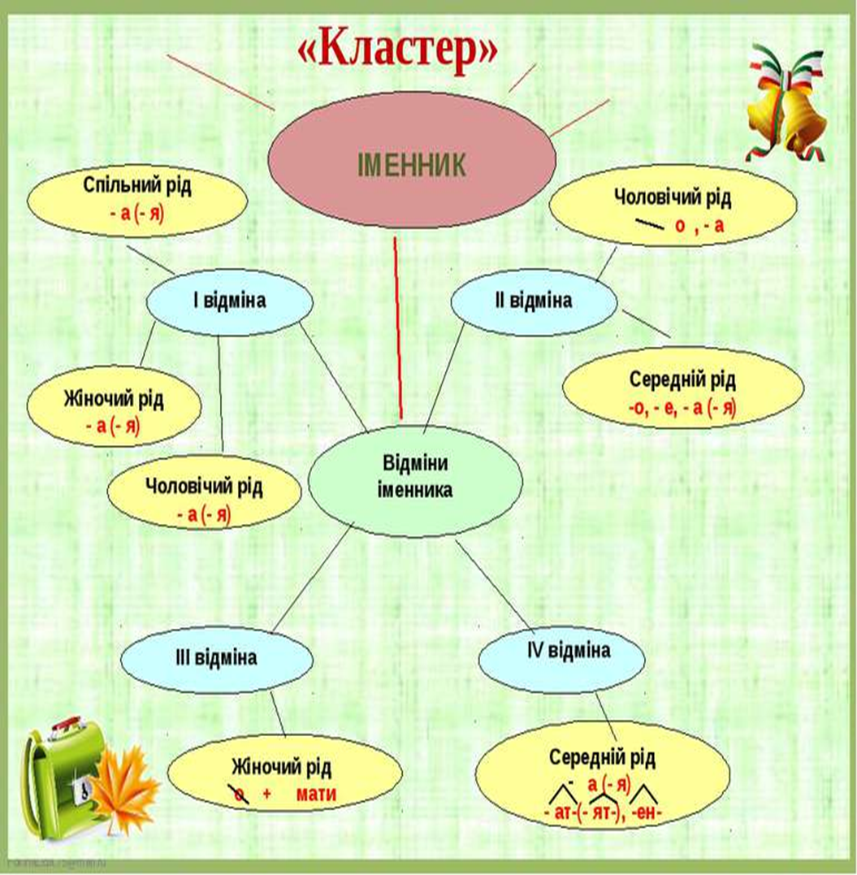

Slide 21
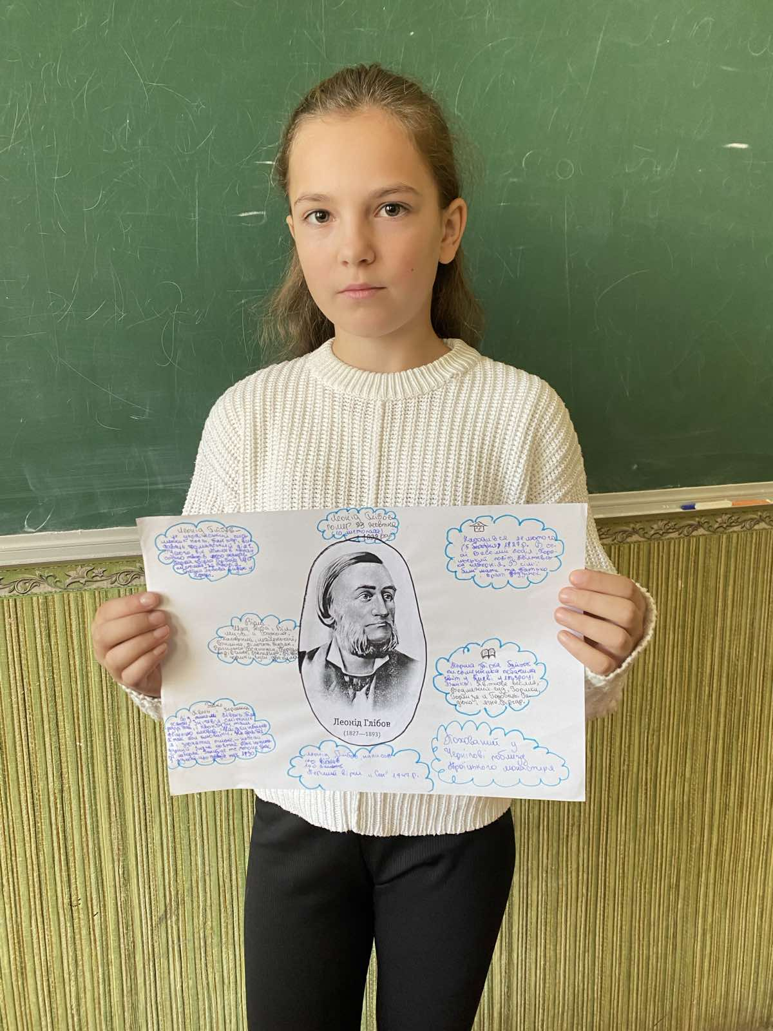

Slide 22
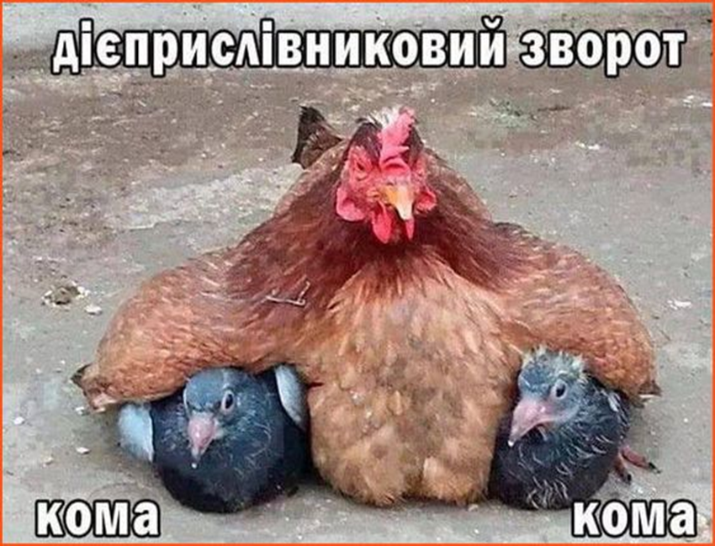

Меми – сучасний тренд в освіті
Мем, або інтернет-мем, – будь-яка коротка інформація (зображення) іронічного характеру, яка відтворює певне ставлення до якихось подій чи обставин, та поширюється в інтернеті.

Slide 23
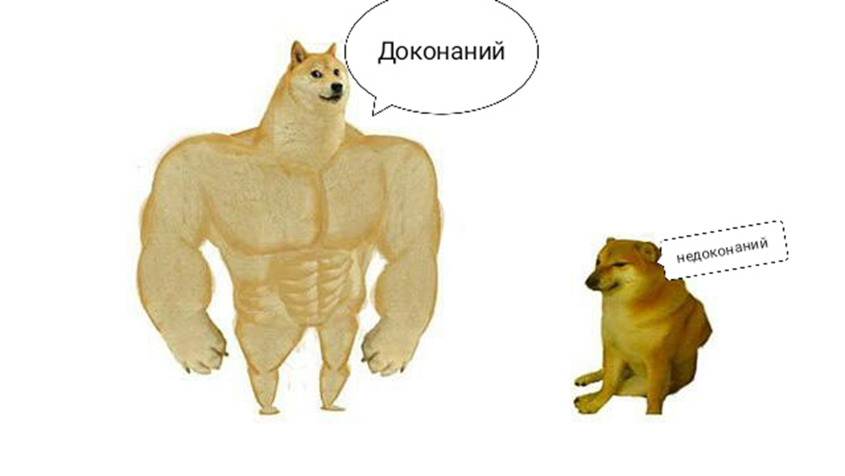
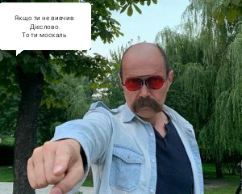

Slide 24
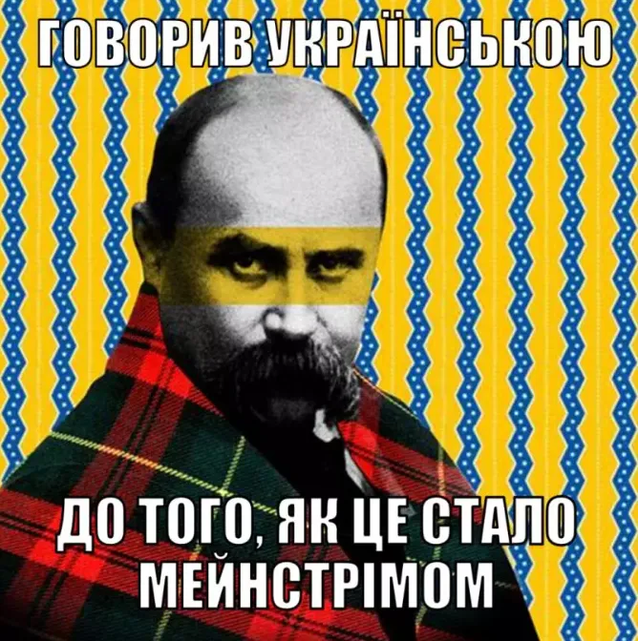
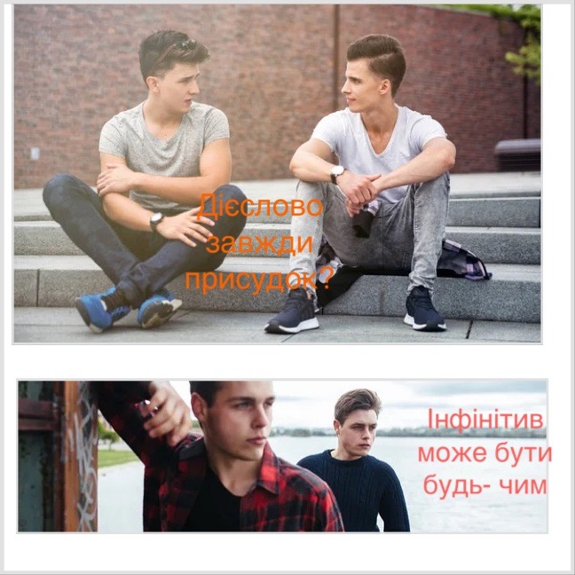

Slide 25
Хмара слів
– спосіб графічної систематизації будь-яких ключових слів чи тегів на єдиному зображенні. За допомогою малюнків-хмар можна наочно зобразити термінологію, ключові моменти будь-якого тексту, головні події, слова з орфограмами.
За допомогою цього прийому можна вивчати винятки з правил, проводити словникові, вибіркові диктанти;
визначати тему уроку.
Широко можна застосовувати хмари і на уроках української літератури як під час вивчення нового матеріалу, так і під час закріплення, повторення.

Slide 26


Slide 27
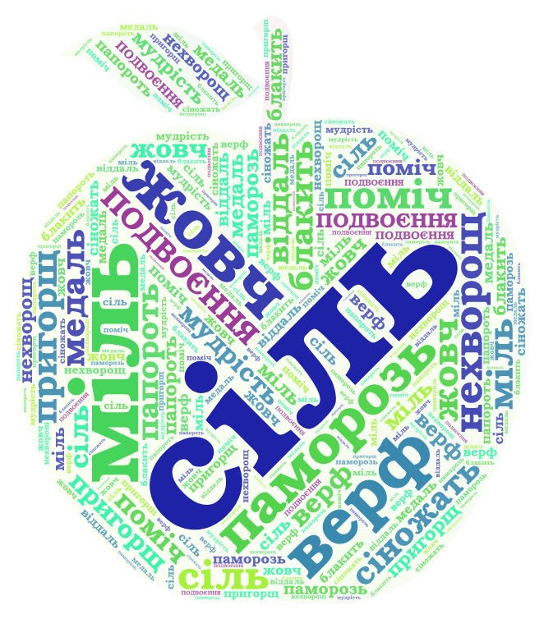
Іменники ІІІ відміни поставити в орудному відмінку однини. Як пишуться іменники в орудному відмінку? Яка тема уроку?

Slide 28
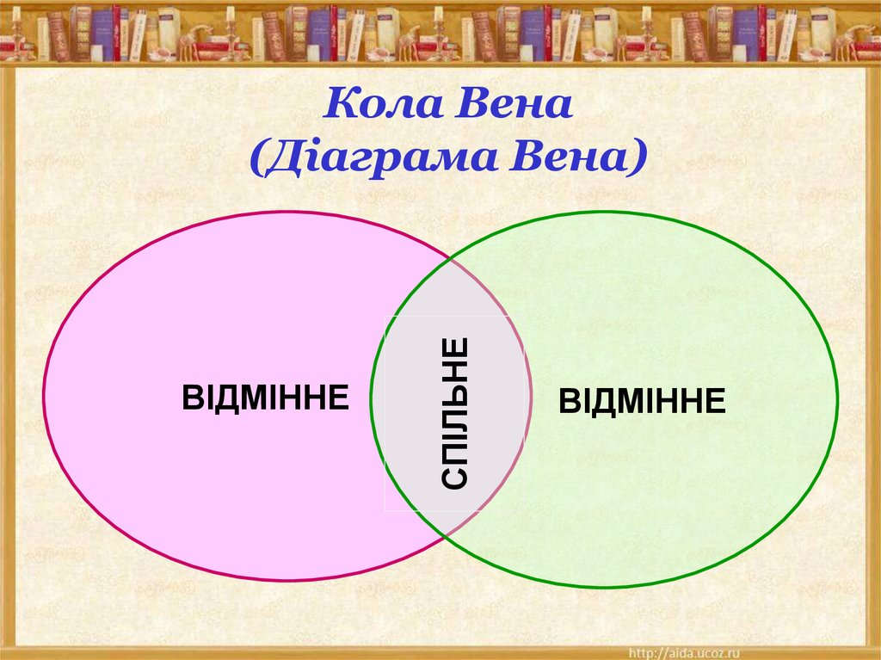

Slide 29
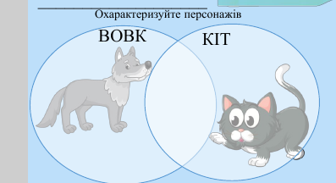

Slide 30
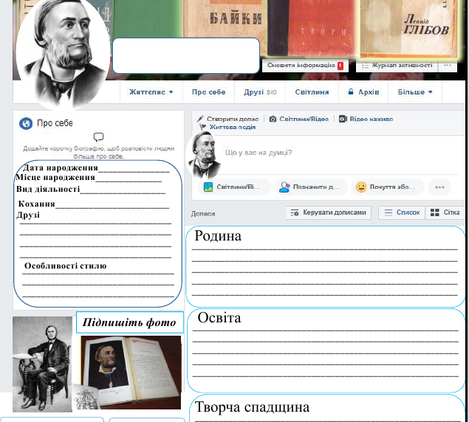

Slide 31
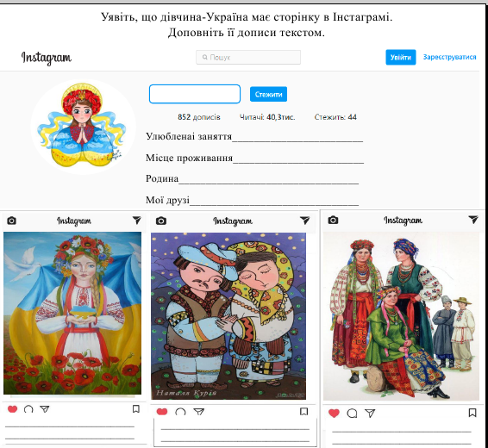

Slide 32
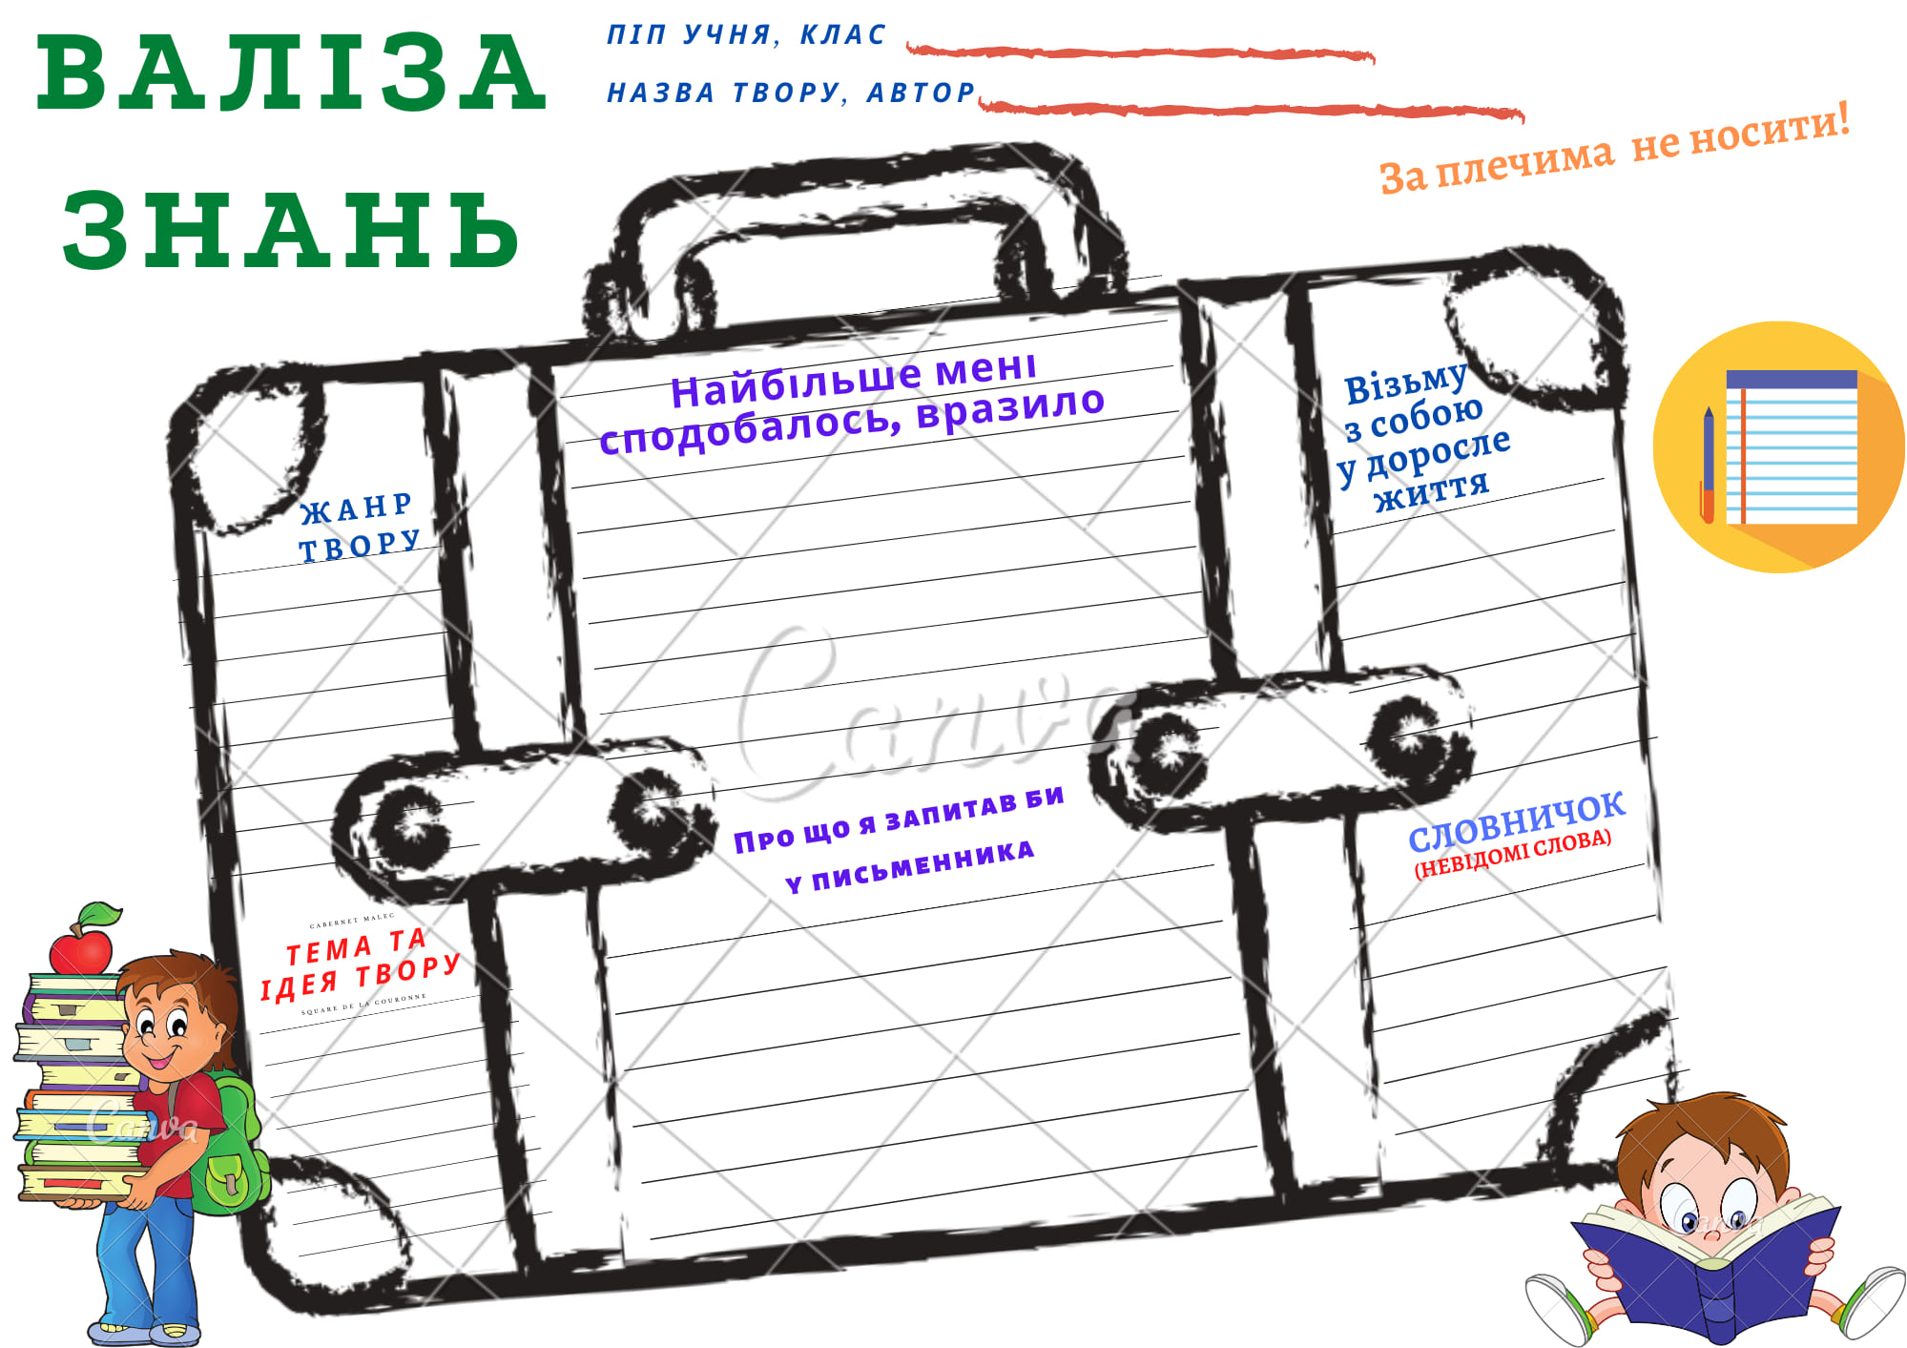

Slide 33
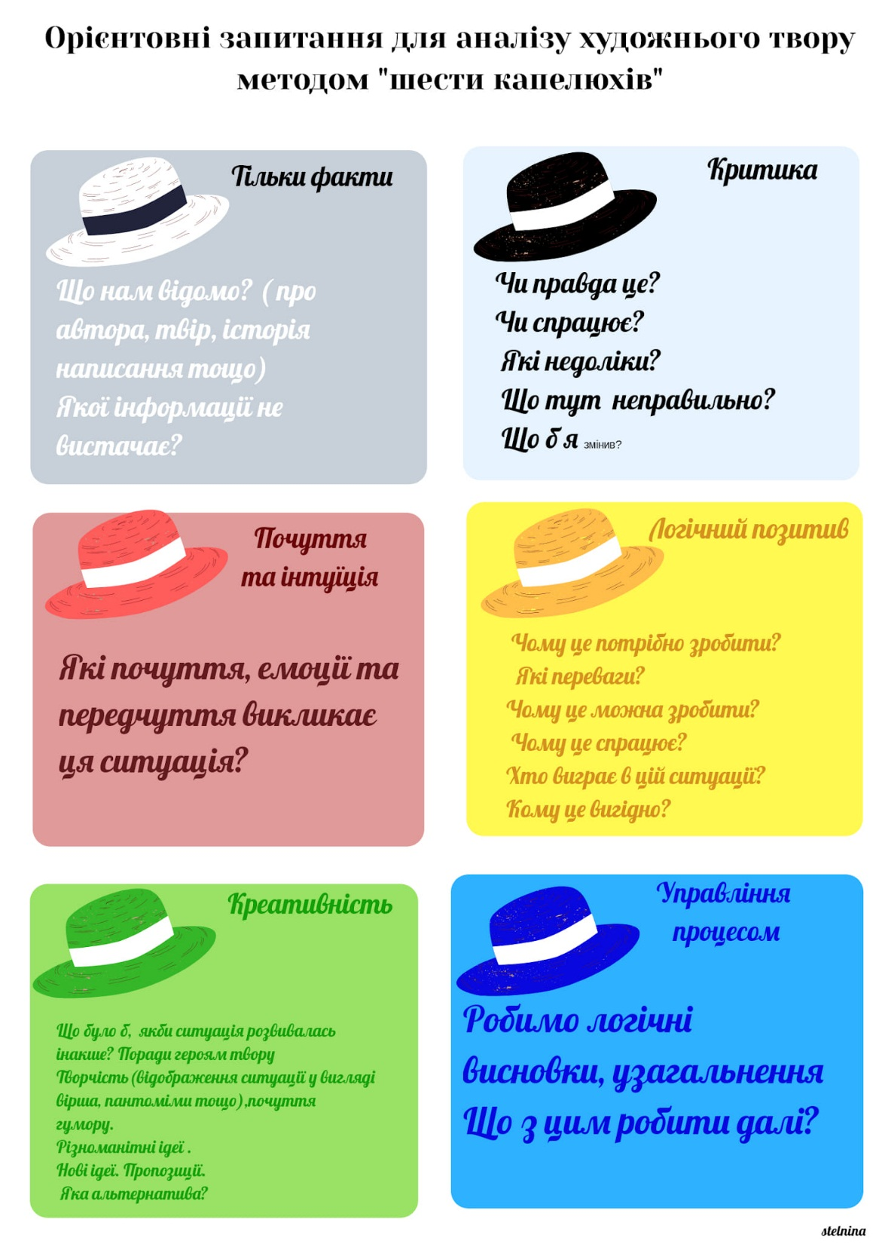

Slide 34
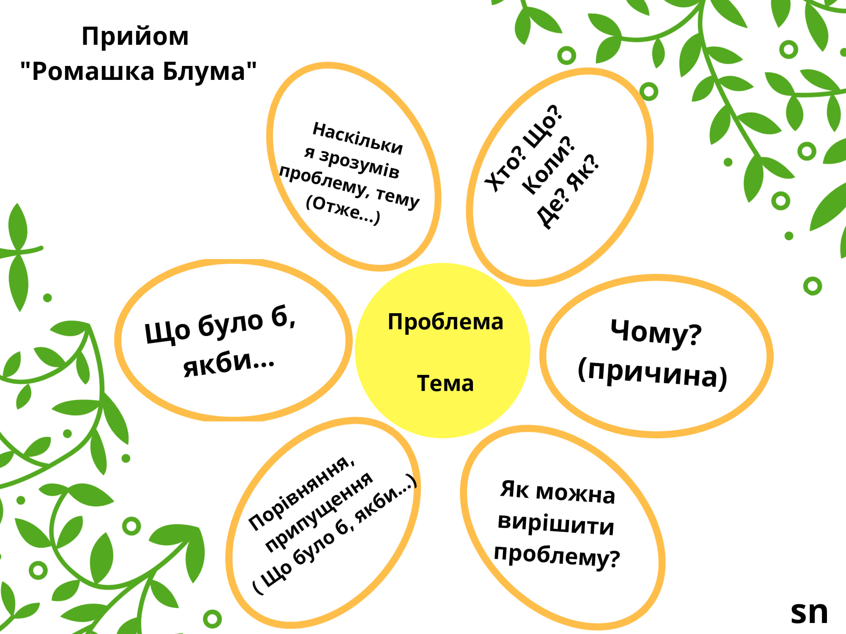

Slide 35
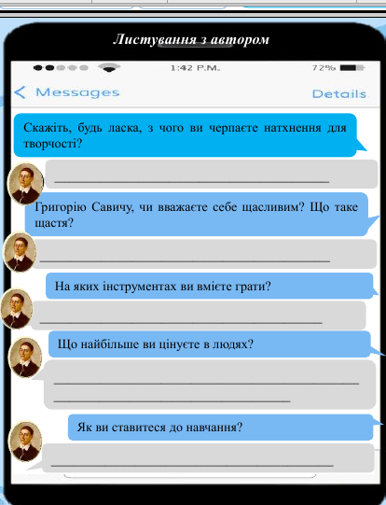

Slide 36
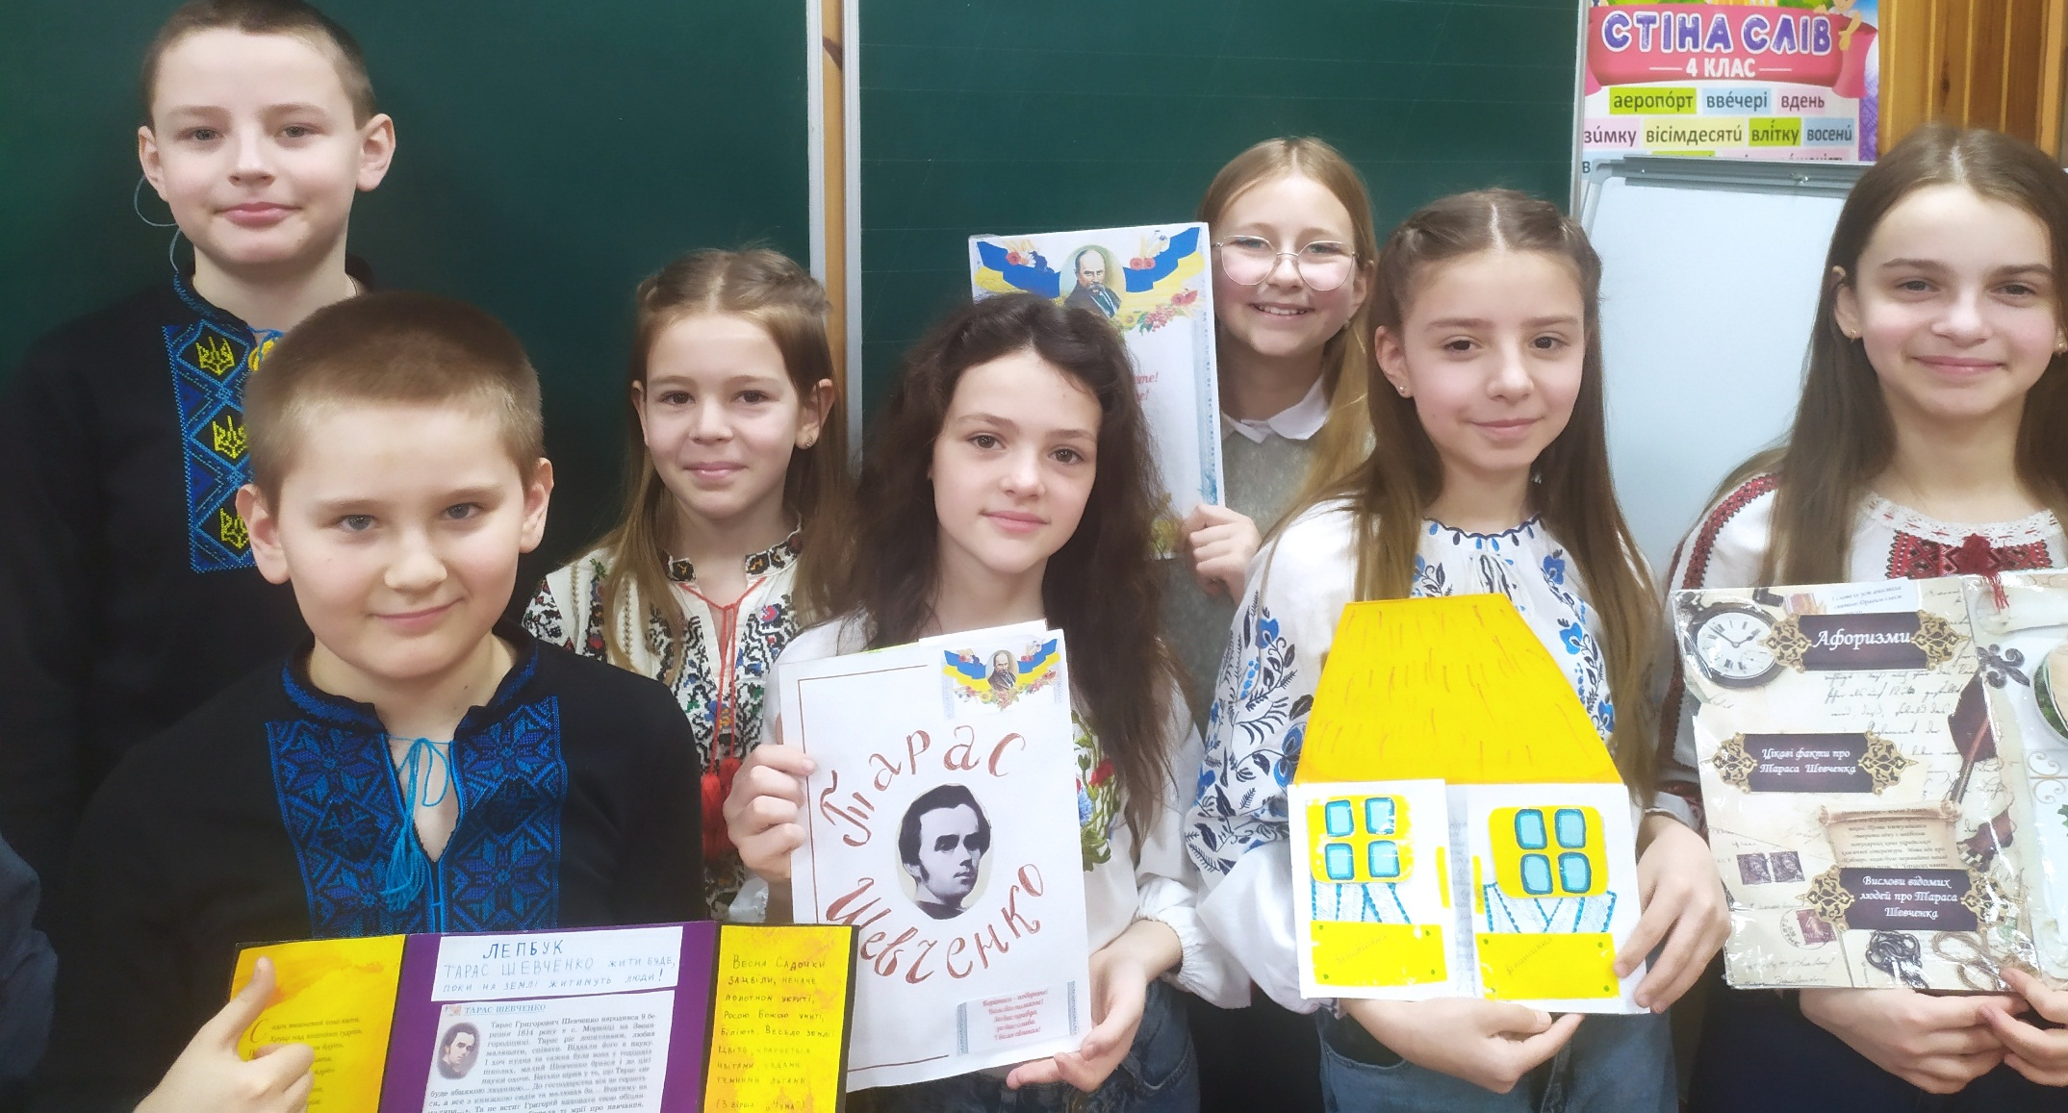
Книжка-складанка чи лепбук (англ. lap book) — багатофункціональна розкладна папка, що містить кишеньки та кріплення для різноманітного дидактичного матеріалу.

Slide 37
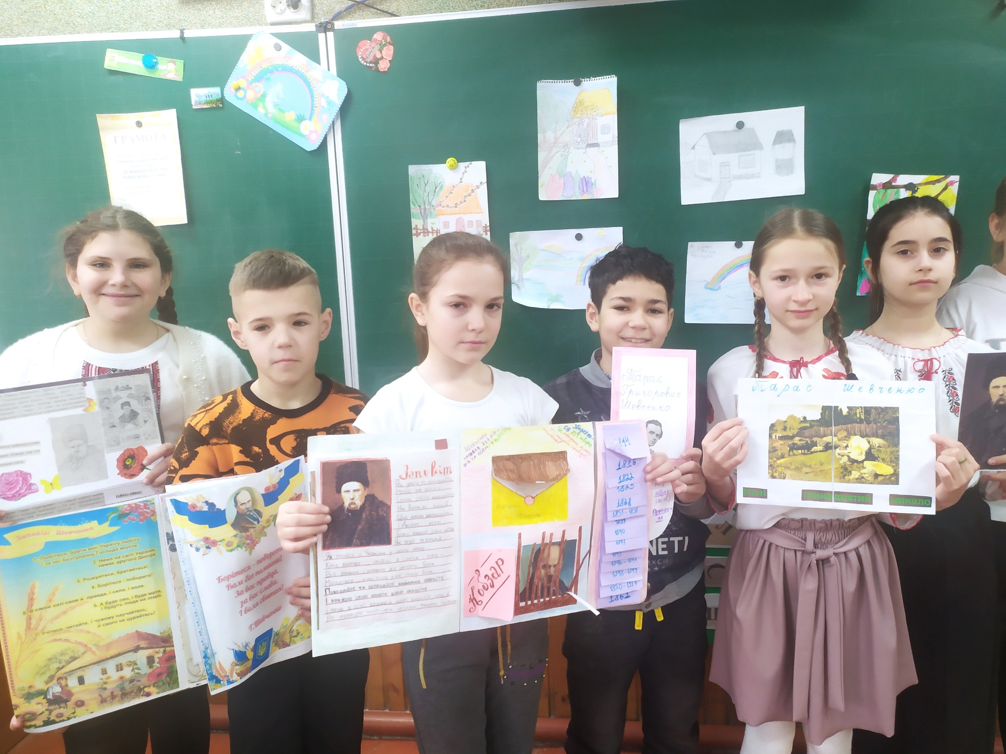

Slide 38
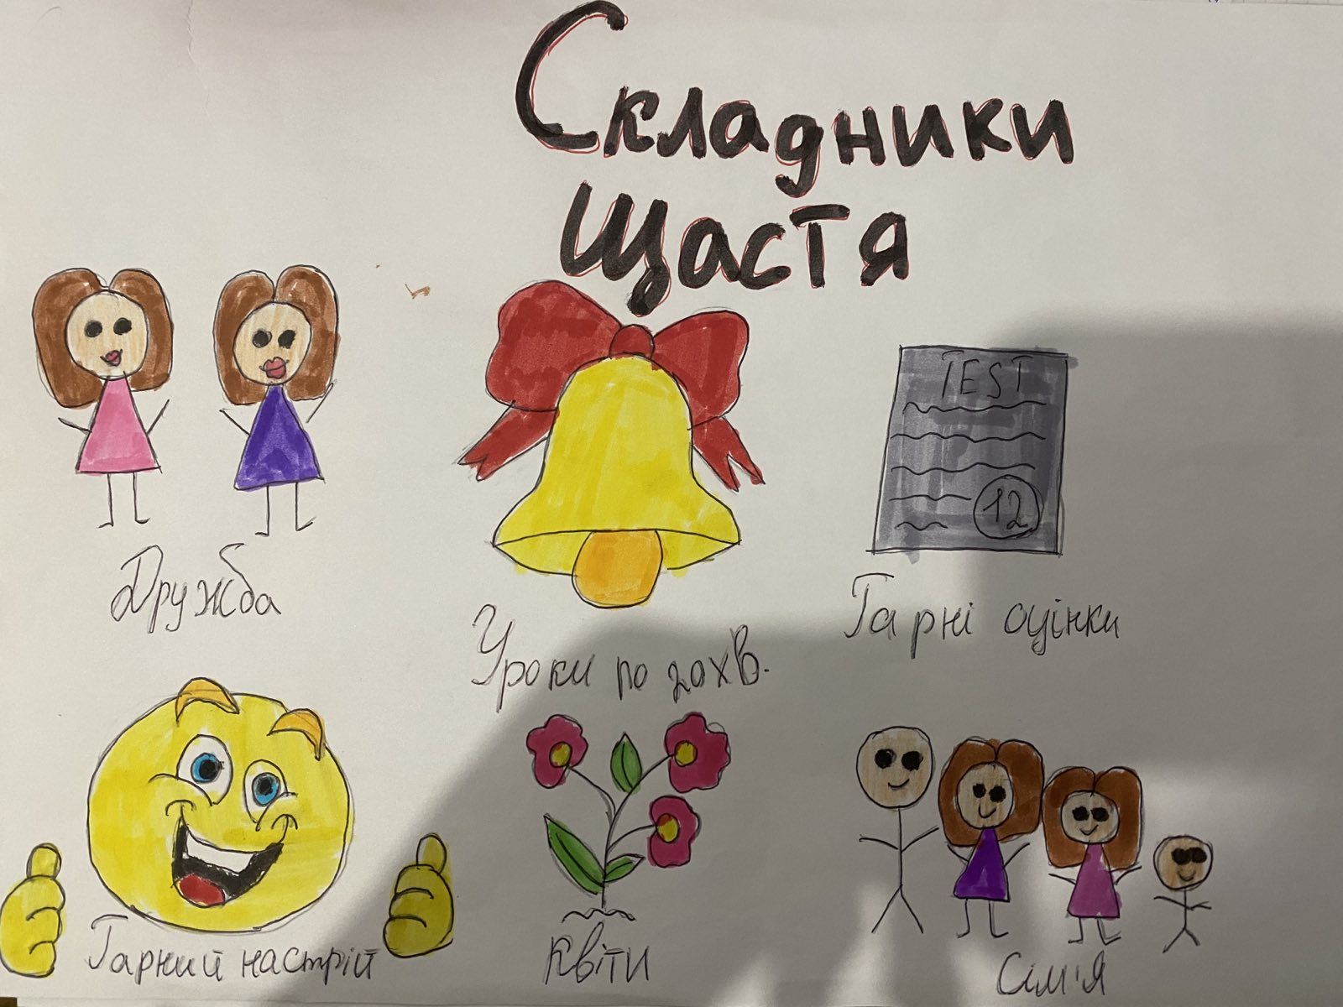
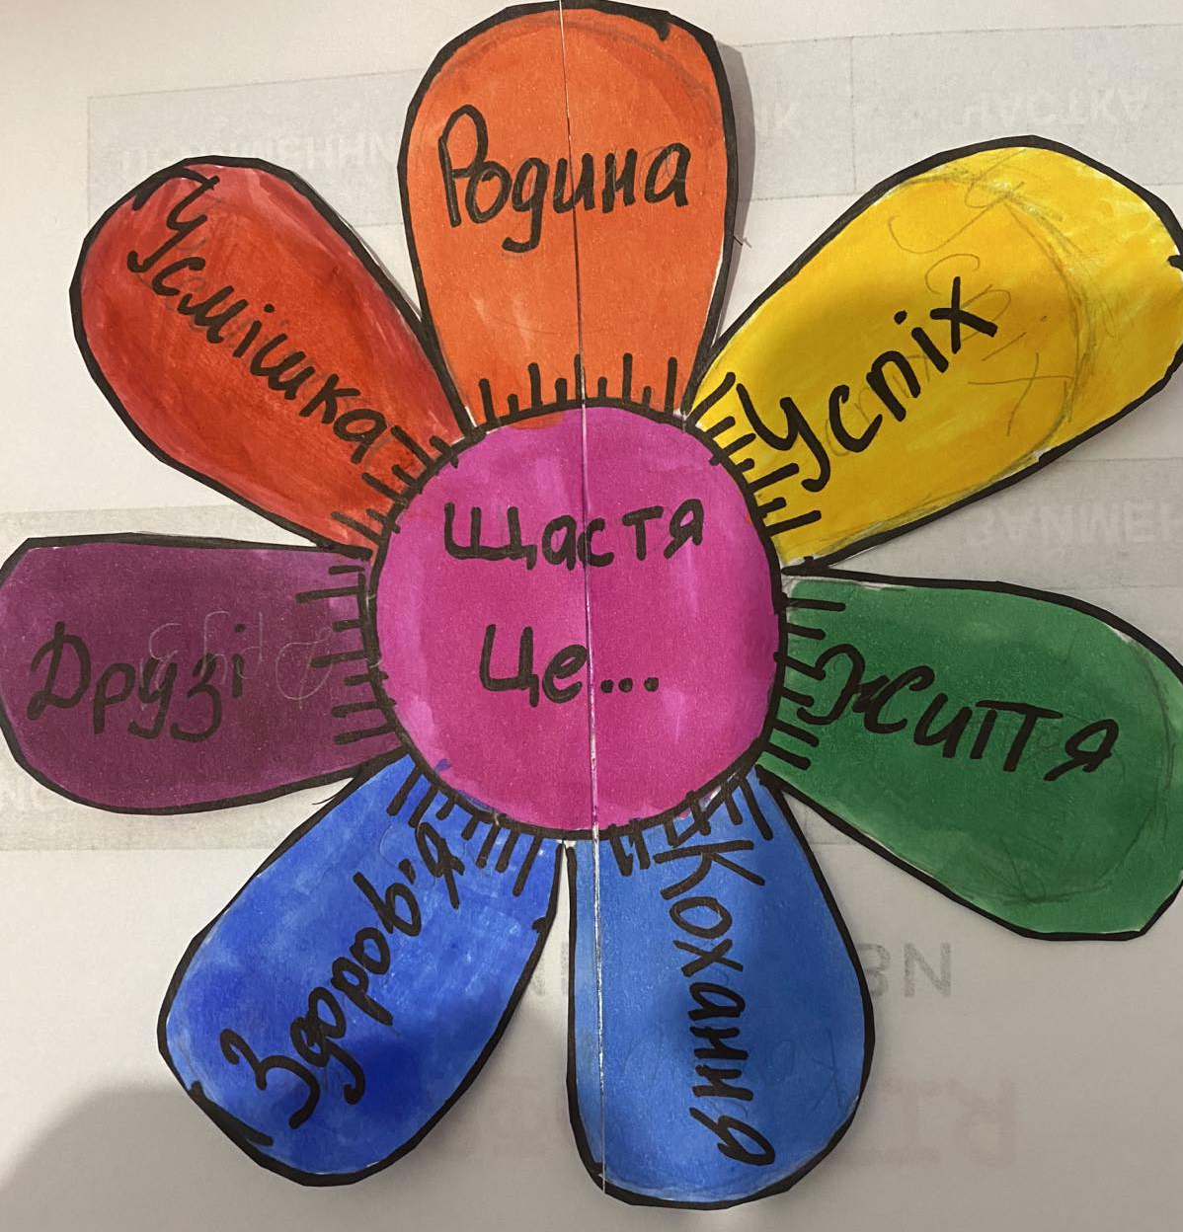
Колаж

Slide 39
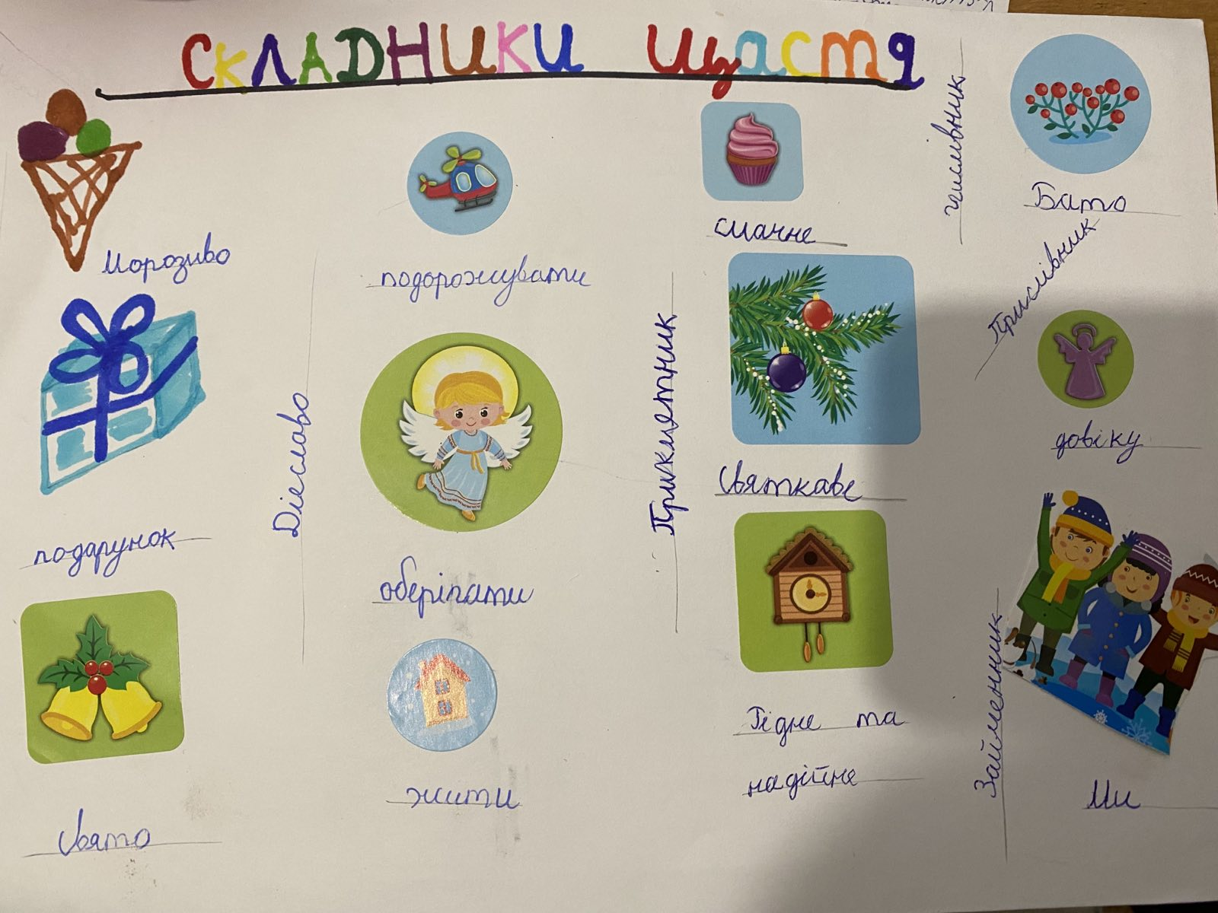
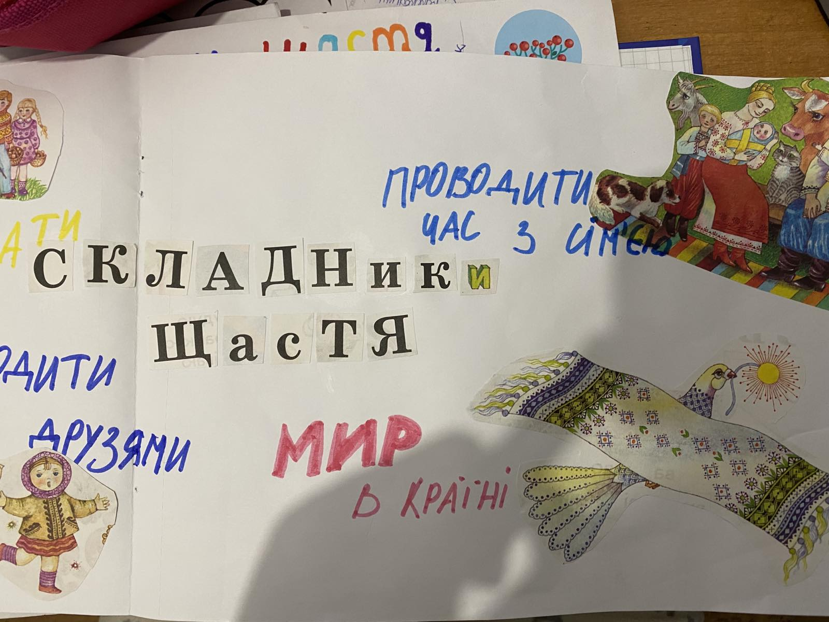

Slide 40
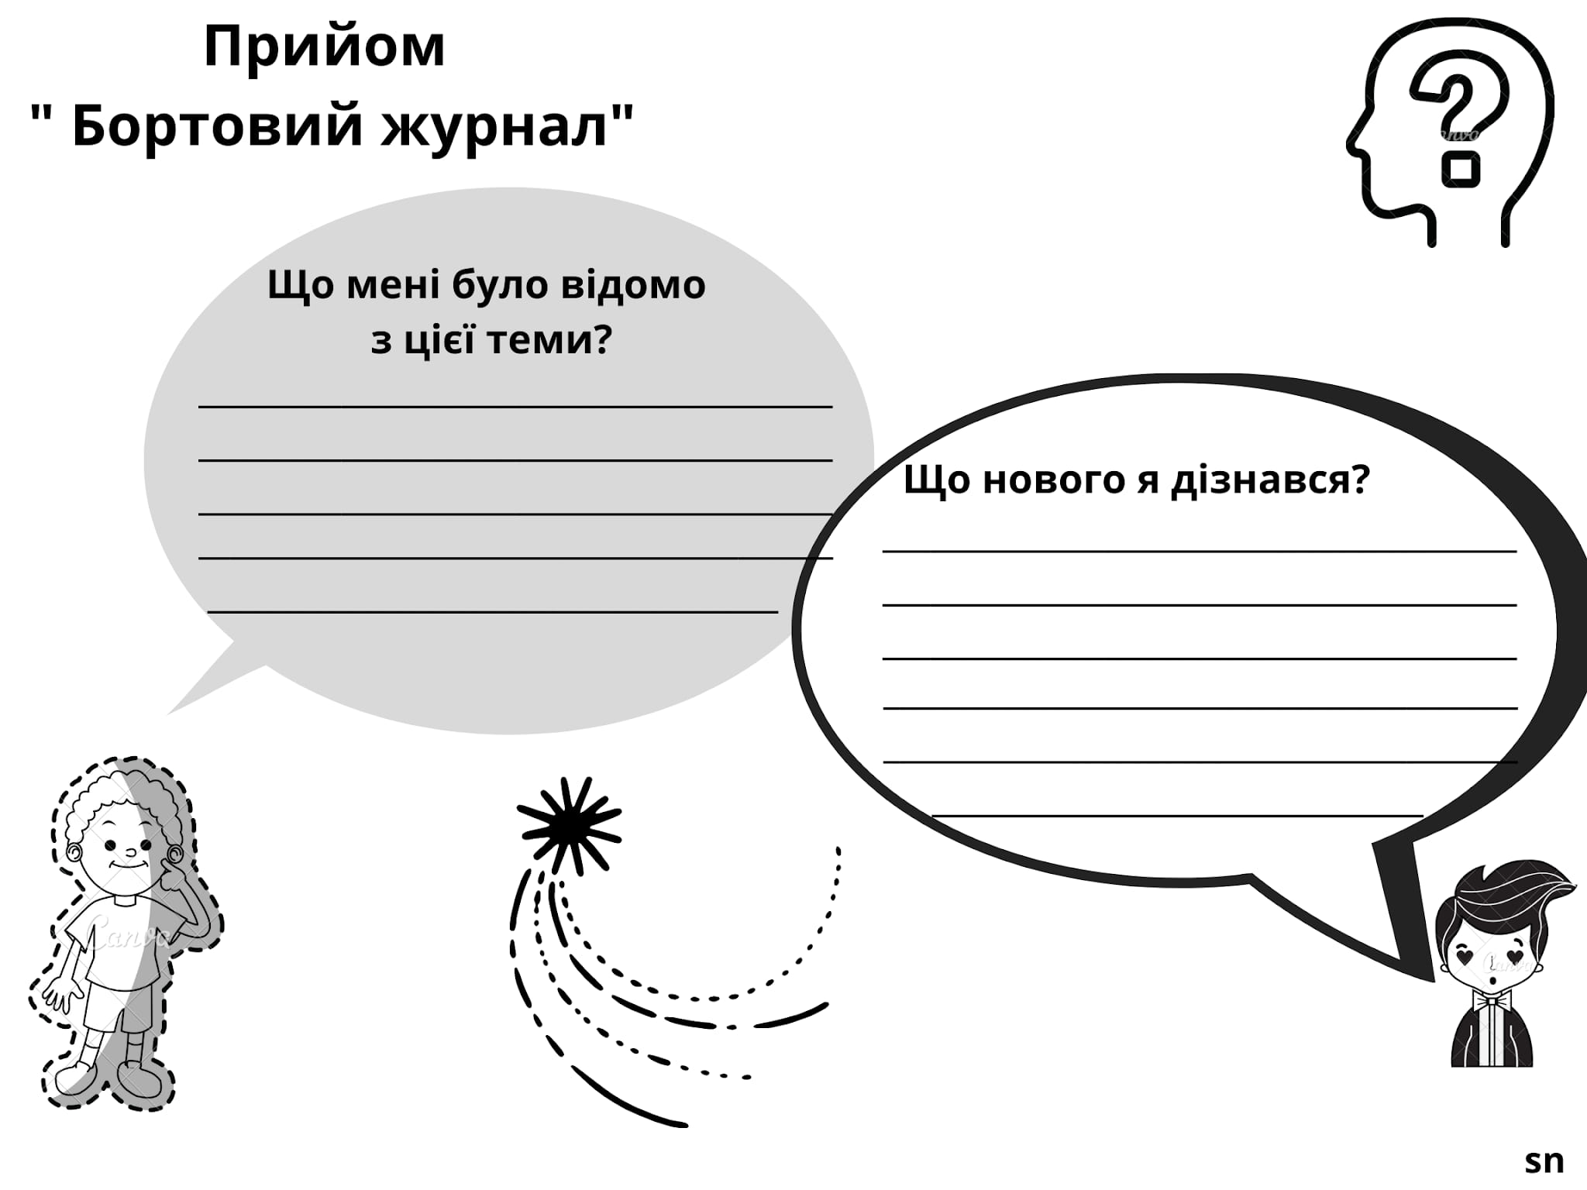

Slide 41
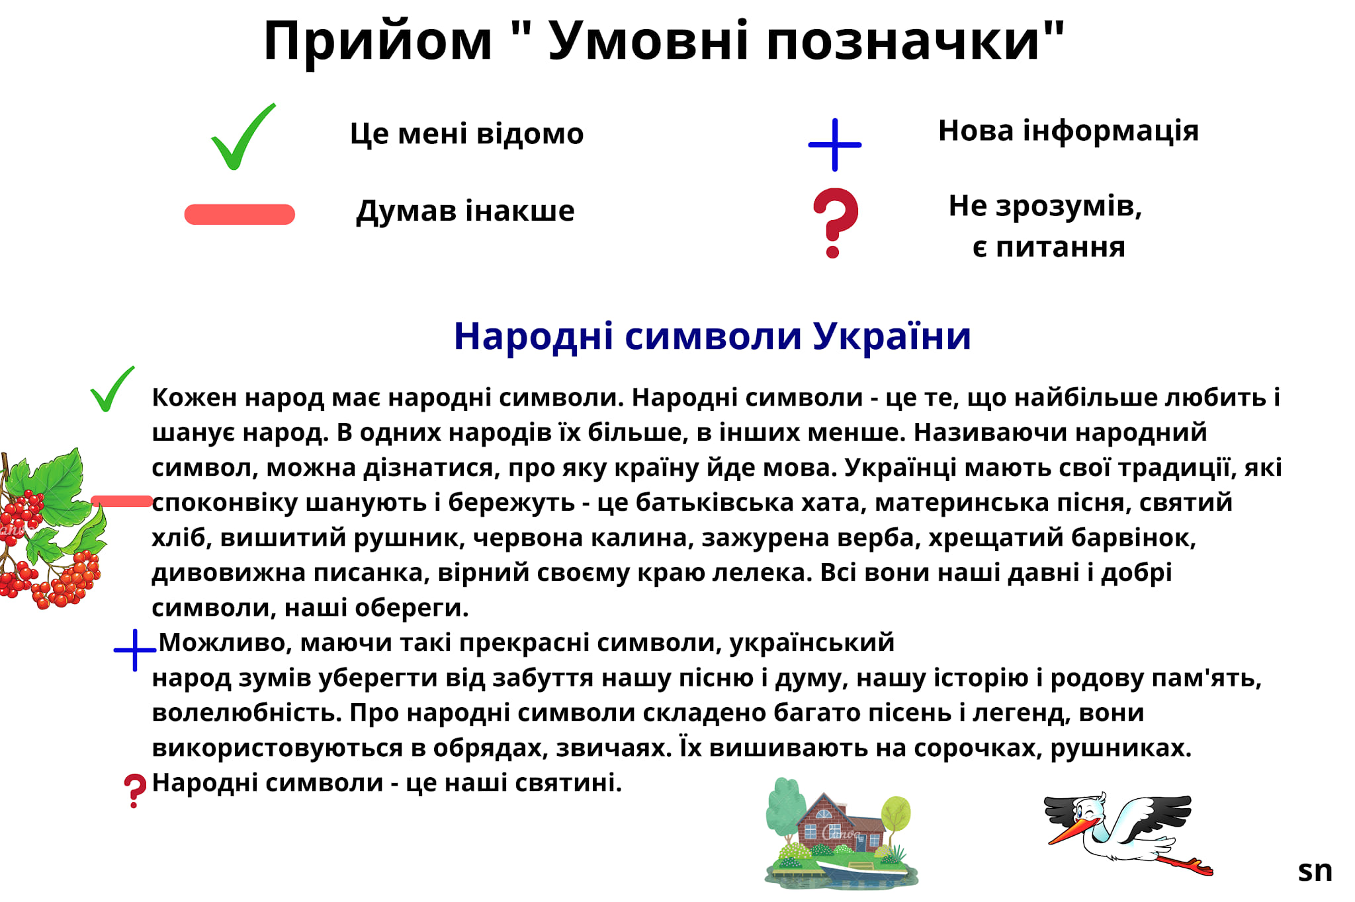

Slide 42
Творець
Від іменників утвори прикметники
та запиши їх правильно:
Дух Трава
Морква Торф
Тьма Соловей
Дерево Камінь

Slide 43
«Велика літера в моєму місті»
Презентації

Slide 44
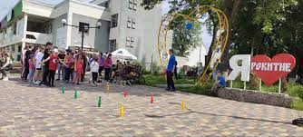
смт Рокитне

Slide 45
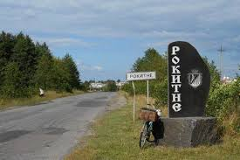
смт Рокитне

Slide 46
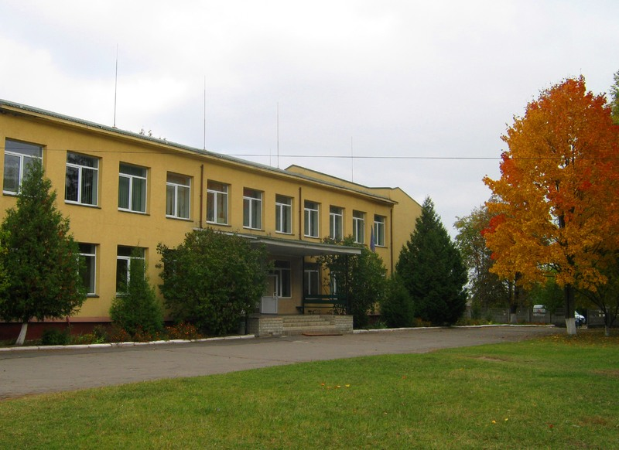
Рокитнівський ліцей №1

Slide 47
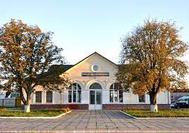
Залізничний вокзал
«Рокитне-Волинське»

Slide 48
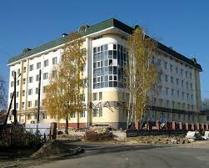
Рокитнівська ЦРЛ

Slide 49
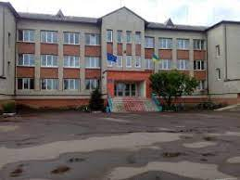
Рокитнівський ліцей №3

Slide 50
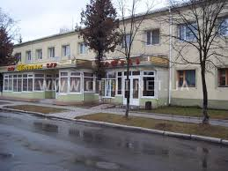
Готель «Любисток»

Slide 51
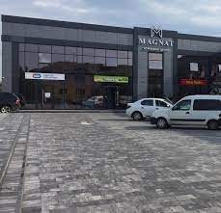
Торгівельний комплекс «Магнат»

Slide 52
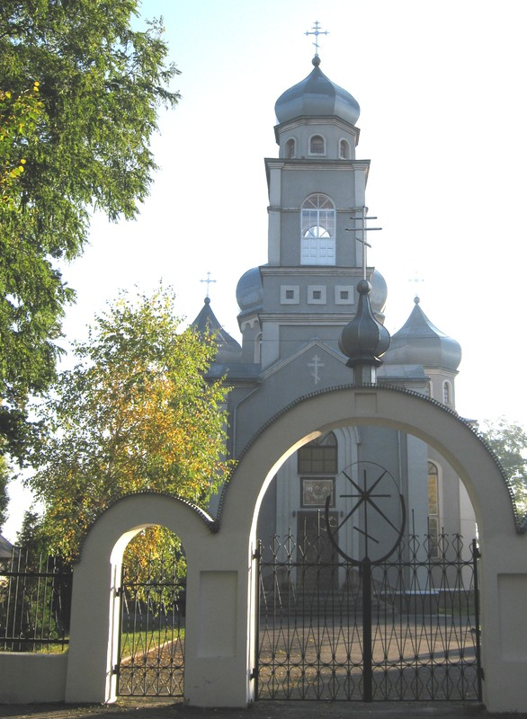
Свято-Троїцький собор

Slide 53
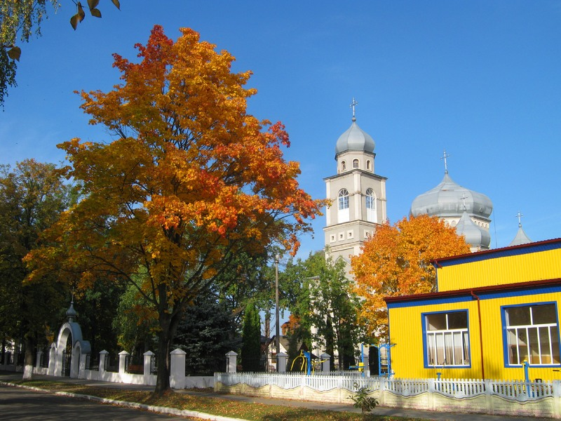
Вулиця Соборна

Slide 54
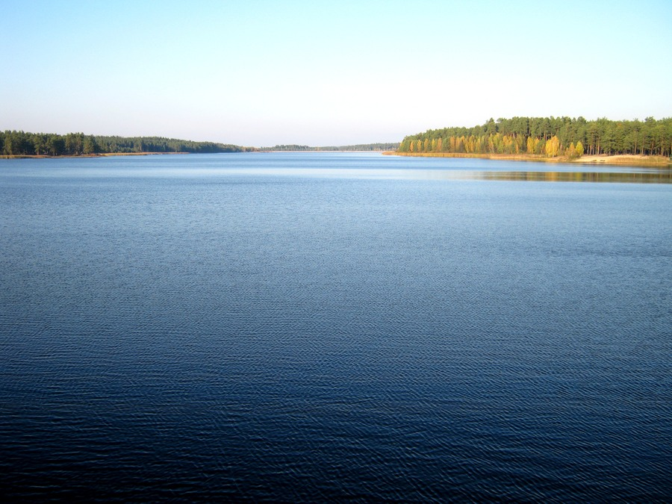
Річка Льва

Slide 55
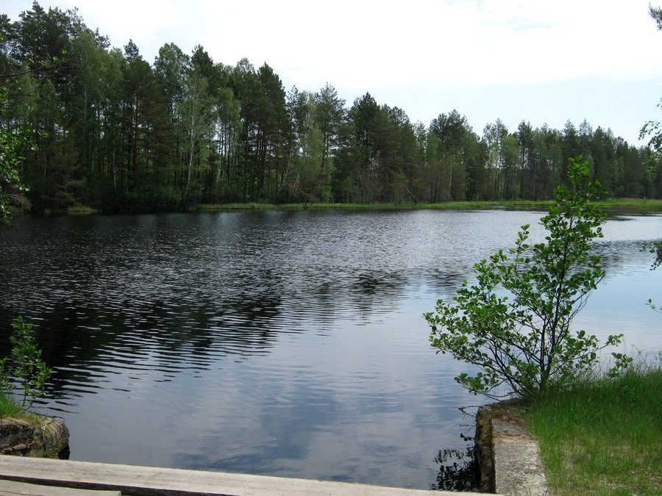
Озеро Чорне

Slide 56
Результати участі учнів у Всеукраїнській учнівській олімпіаді
Предмет | ПІБ учня – переможця І етапу | Результати участі в ІІ етапі
Укр. мова і літер. | Петровець А. О. | ІІ
Укр. мова і літер. | Таргонська А. І. | ІІІ
Укр. мова і літер. | Рудницька Є. О. | ІІІ

Slide 57
Результати участі учнів в Міжнародному конкурсі з української мови імені П. Яцика
ПІБ учня | Клас | ПІБ вчителя | Результати участі в І етапі | Результати участі в ІІ етапі | Результати участі в ІІІ етапі
Дежнюк Соломія | 7-Б | Судік Валентина Іванівна | І | - | -
Савчук Марія | 6-Б | Ярвісалова Оксана Хейнівна | І | ІІ | -
Петровець Анастасія | 9-А | Судік Валентина Іванівна | І | ІІ | ІІІ
Коханевич Вікторія | 10 | Дем’янчук Ніна Петрівна | І | ІІІ | -
Береза Юлія Олегівна | 11 | Ярвісалова Оксана Хейнівна | І | ІІ | -

Slide 58
Результати участі учнів в Міжнародному мовно-літературному конкурсі учнівської та студентської молоді імені Т. Шевченка
ПІБ учня | Клас | ПІБ вчителя | Результати участі в І етапі | Результати участі в ІІ етапі | Результати участі в ІІІ етапі
Лобач Анастасія | 5-А | Ничипорчук Т. О. | І | ІІ | -
Троханенко Арсеній | 6-Б | Ярвісалова О. Х. | І | ІІ | ІІ

Slide 59
ІІІ місце в І етапі Всеукраїнського конкурсу учнівської творчості "Об'єднаймося ж, брати мої» в номінації "Література» (Дем’янчук Н.П.)
Переможець районного етапу огляду-конкурсу читців-декламаторів «Живи, Кобзаре, в пам’яті людській»(Семьошкіна С.М.)
Приз глядацьких симпатій в конкурсі відео-читання поезій "Лірика душі« (Семьошкіна С. М.)
Заохочувальний приз в конкурсі відео-читання поезій "Лірика душі« (Судік В. І.)

Slide 60
ІІ етап Міжнародного конкурсу з української мови імені Петра Яцика
Марія САВЧУК( ІІ місце , вчитель Ярвісалова О Х.);
Аліна ТАРГОНСЬКА ( ІІІ місце, вчитель Судік В.І.);
Поліна САМОЙЛЮК ( ІІІ місце, вчитель Судік В.І.).

Slide 61
Дякую за увагу!

